Slide 1
ПРОФЕССИЯ ПАРИКМАХЕР
Выполнила
Астахова Елена
ученица 11 «А» класса
МАОУ «СОШ№2»
г. Златоуст
Преподаватель
Лелюк Елена Викторовна

Slide 2
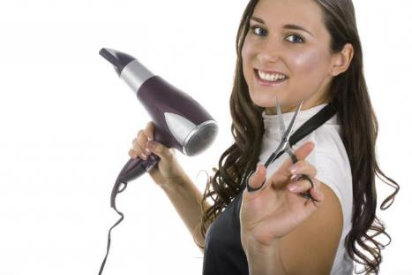
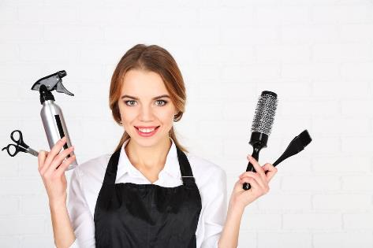
Парикмахер — это настоящий художник, работающий над каждым человеком, как над собственным холстом. Это не удивительно, ведь стрижка - процесс творческий, который находится в близком родстве с любой другой творческой деятельностью человека. И если специалист способен создавать настоящие произведения искусства, соответствующие высокой планке современной моды, то он обязательно добьется успеха.

Slide 3
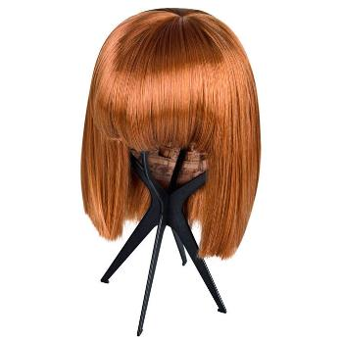
Слово «парикмахер» произошло от нем. Perückenmacher, что означает — мастер, делающий парики.
В самой Германии это слово в данном значении давно не применяется и является устаревшим германизмом.

Slide 4
Описание профессии парикмахера
Работа парикмахера предполагает оказание услуг по созданию причесок, укладке волос, стрижке, завивке и проведению прочих процедур. Порой специалиста просят оказать консультацию касаемо вопросов по уходу за прической, по выбору средств ухода за волосами, по способам возможной укладки и т.д.

Slide 5
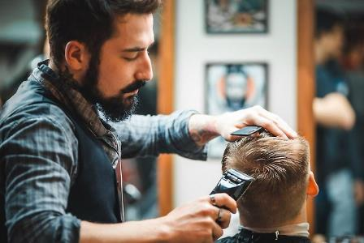
В парикмахерском деле есть несколько основных направлений:
мужской мастер;
женский мастер;
колорист;
специалист по плетению косичек;
универсал;
парикмахер-стилист

Slide 6
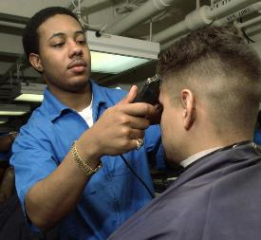
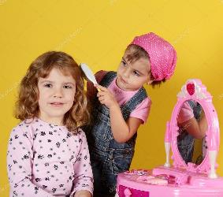
Характеристика направлений
Мужской мастер занимается созданием причёсок для представителей сильного пола, а в распоряжение женского попадают дамские локоны.
Профессия "парикмахер для детей" подразумевает работу с маленькими клиентами, подстричь которых бывает порой очень непросто.
Колористов обучают искусству окрашивания, мелирования и колорирования волос.

Slide 7
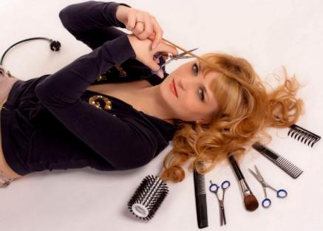
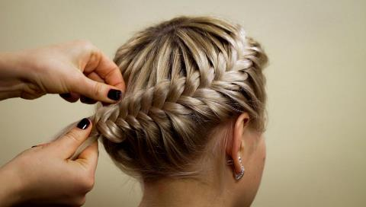
Специалист по плетению с лёгкостью создаст на голове у клиентки вечерние, молодёжные и авангардные причёски с помощью разного вида косичек.
Но выше всего ценится парикмахер-универсал, ведь он один может заменить всех вышеперечисленных специалистов. Такой мастер владеет технологией стрижки мужчин, женщин и детей, умеет завивать, укладывать и красить, знает, как правильно подбирать средства по уходу за шевелюрой, разбирается в тонкостях воздействия на волосы различных масок, шампуней и кондиционеров. Именно таких мастеров широкого профиля с удовольствием берут на работу в парикмахерские и салоны красоты.

Slide 8
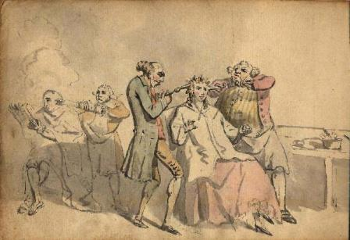
Об истории парикмахерского дела
Мода на причёски существовала ещё в Древнем Египте. В задачу цирюльников входили создание и уход за париками знатных вельмож. В Средние века у мужского населения популярной была стрижка «под горшок», а женщины скрывали свои волосы от посторонних взглядов под тканевыми накидками. Наибольшего мастерства профессия цирюльника достигла в 17-м столетии: в это время в моду вошли огромные парики, достигающие в высоту до 50 см. Для того чтобы сооружать и поддерживать в нормальном состоянии такие конструкции из волос, мастерам необходимо было обладать особыми умениями и талантом. Цирюльником не мог стать кто угодно, ведь секреты работы с ножницами и расчёсками передавались по наследству от старшего поколения к младшему.

Slide 9
Достоинства профессии

Slide 10
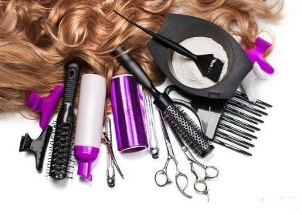
Самое главное достоинство специальности – высокая востребованность на рынке труда, так как быть красивыми хотят и женщины, и мужчины. Найти работу сегодня может даже мастер без опыта, ведь в каждом населённом пункте открыто большое количество парикмахерских и салонов красоты.
Если специалист по каким-то причинам не желает работать в салоне, он может оказывать свои услуги на дому у себя или у клиента. Парикмахеров-надомников сегодня не так уж и мало. Для того чтобы получать стабильный и приличный доход, работая на себя, мастеру нужно иметь большое количество постоянных клиентов.

Slide 11
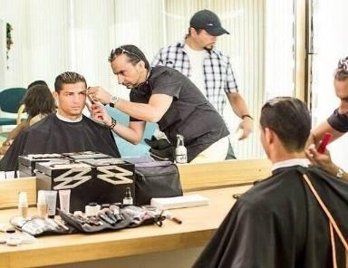
Хороший специалист всегда сможет прокормить себя и свою семью, ведь парикмахерские услуги стоят недёшево. Даже если он временно останется без работы, он сможет стричь и красить своих знакомых и соседей, получая за это достойное материальное вознаграждение.
Работа парикмахером подразумевает общение с большим количеством людей, среди которых попадаются и влиятельные особы. Проработав несколько лет в салоне, специалист обрастёт солидным кругом полезных знакомств, которые пригодятся ему в дальнейшем.

Slide 12
Минусы работы парикмахером

Slide 13
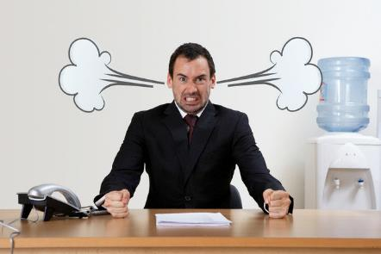
У парикмахеров есть свои профессиональные заболевания. Из-за того что мастер во время рабочего дня проводит долгое время на ногах, у него развиваются болезни позвоночника, варикозное расширение вен, артроз, артрит. Использование аэрозолей, вдыхание запахов лаков для ногтей и красок для волос приводит к развитию у работников салонов красоты аллергии и бронхиальной астмы.
Мечта стать парикмахером может обернуться разочарованием, когда молодой специалист начнёт работать с клиентами, ведь среди них попадается немало конфликтных и вечно чем-то недовольных особ. Данное ремесло требует огромной выдержки и стрессоустойчивости, впечатлительному человеку заниматься им будет психологически трудно.

Slide 14
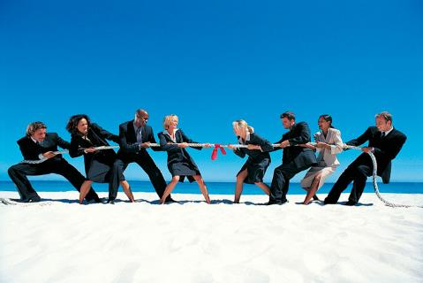
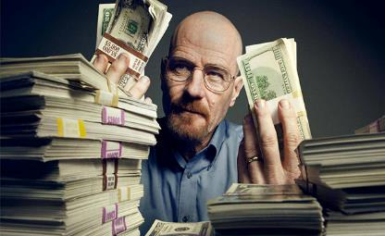
Среди специалистов по стрижке и укладке волос сегодня наблюдается большая конкуренция. Для того чтобы найти работу в престижном салоне, парикмахеру нужно быть профессионалом своего дела, а для этого ему необходимо постоянно совершенствовать своё мастерство.
Мастерам приходится покупать все профессиональные инструменты для работы за свой счёт, а стоят они недёшево. Например, только простые ножницы обойдутся парикмахеру в несколько тысяч рублей, а кроме них ему понадобятся ещё разнообразные расчёски, щёточки, зажимы, фен, плойки, бигуди, бритвы, опрыскиватели, машинка для стрижки волос.

Slide 15
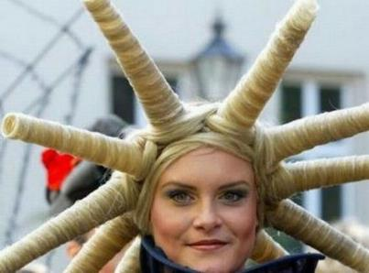
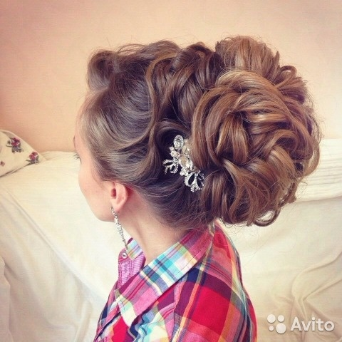
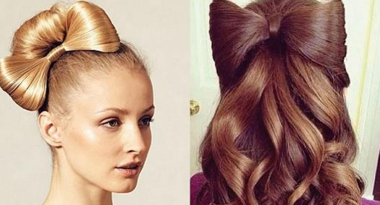

Slide 16
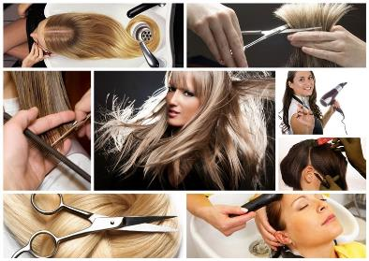
Требования к парикмахеру:
В первую очередь каждый парикмахер должен обладать соответствующими навыками, позволяющими ему обращаться с многочисленными инструментами, ведь для создания причесок сегодня используются далеко не одни ножницы с расческой. Кроме того, хороший специалист всегда знает технологическую сторону выполняемой работы, неустанно следит за последними новостями из мира моды, способен мыслить художественными образами, знать, что с чем сочетается, а что нет.

Slide 17
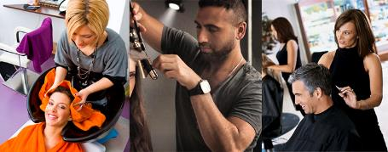
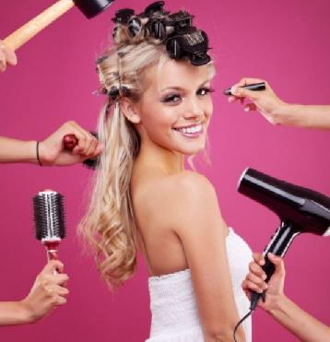
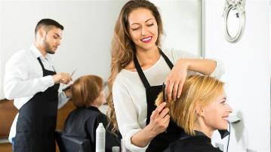
Работник этой сферы должен развивать в себе такие качества, как трудолюбие и аккуратность, креативность и общительность, доброжелательность и даже чувство юмора. Ведь работа с клиентом — это не только стрижка и укладка, но и общение. Нужно уметь расслабить человека, поднять ему настроение, создать дружественную атмосферу.

Slide 18
А ЧТО НА СЧЁТ ОБУЧЕНИЯ?

Slide 19
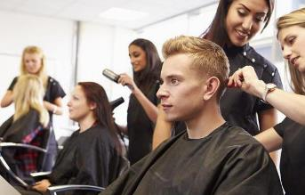
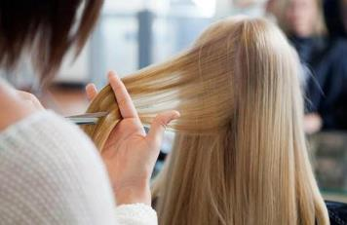
Вы можете пойти учиться на курсы парикмахеров. Сроки обучения от одного до нескольких месяцев. Но здесь вы получите только самый минимальный уровень знаний. Если вы хотите стать первоклассным специалистом, нужно будет обязательно учиться дальше. Курсы парикмахеров - это только первая ступень в овладении этим искусством.
Парикмахерский колледж. Здесь вы получите не только профессиональное образование, но и среднее специальное. От двух до трех лет, срок обучения профессии - парикмахер. Учиться можно пойти после 9 класса. Преимущества данного вида, в том, что можно получить среднее образование и престижную профессию. Правда таких заведений не очень много, и на бюджет поступить сложно.
Высшие учебные заведения технологии и дизайна, сервиса и экономики. Они находятся почти во всех крупных городах. Самый популярный ВУЗ - Московский государственный институт сервиса. Срок обучения - от четырех до пяти лет.

Slide 20
Зарплата парикмахера

Slide 21
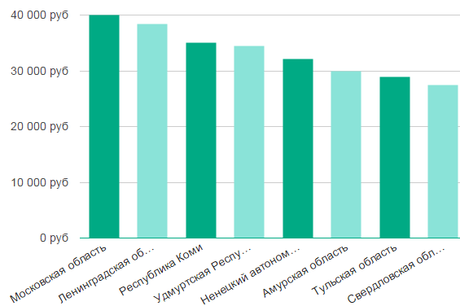
Выпускники учебных заведений на первых порах могут рассчитывать на зарплату в 400-500 долларов (в крупных городах). Получив опыт от 1 года, оклад вырастает до 600 долларов, 2-3 года – до 800 долларов. Так же немаловажный фактор – это статус и дороговизна услуг в салоне красоты, где работает парикмахер.

Slide 22
Парикмахер третьего разряда (третьего класса)
Парикмахер третьего разряда умеет стричь мужчин, женщин и детей, окрашивать волосы.
Может работать в парикмахерской и салоне красоты класса «эконом».

Slide 23
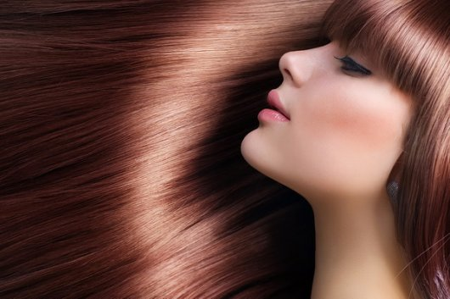
Парикмахер 4 разряда (или второго класса)
Парикмахер четвертого разряда может работать в салоне красоты класса «бизнес» или «премиум».
Парикмахер четвертого разряда может делать химическую завивку разных видов, био-завивку, ламинирование, стрижку горячими ножницами, оказывать услуги по колористике, делать салонные прически

Slide 24
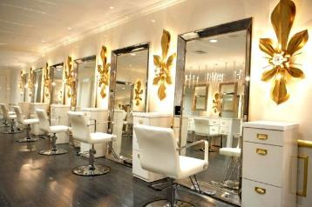
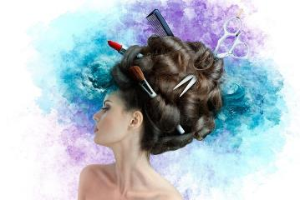
Парикмахер 5-го разряда (первый класс)
Парикмахер 5-го разряда (первый класс) может работать в салоне красоты класса «премиум», «люкс» или «vip».
Парикмахер пятого разряда постоянно изучает самые новые веяния и следует в ногу со временем, делает уникальные стрижки, первоклассный мастер – это не просто индивидуальный, а очень индивидуальный подход. Первоклассному парикмахеру подвластны прически для подиумов и мероприятий. Хотите сложную прическу? – Пожалуйста! И даже в таком элементарном, казалось бы, деле как «челку подровнять» видно мастерство: из рук мастера эта челка выходит особенной.

Slide 25
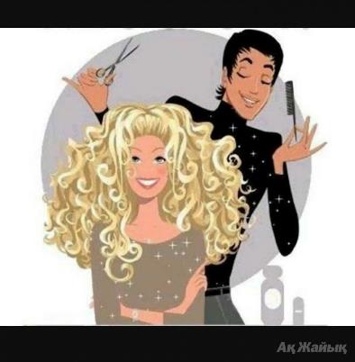
Перспективы профессии
Если говорить о перспективах профессии, то они довольно широки. Однако тут все целиком и полностью зависит от навыков самого парикмахера. Неопытный специалист может устроиться на работу в парикмахерскую или салон красоты. В будущем, набравшись теоретических и практических знаний, он сможет продвинуться дальше, в более престижный салон, в модельное агентство или даже на телевидение. Вершина карьерной лестницы — это собственный салон красоты, который можно открыть, получив патент.

Slide 26
Где можно получить эту специальность?
Златоустовский индустриальный колледж им. П.П. Аносова
Челябинский государственный промышленно-гуманитарный техникум имени А.В. Яковлева
Челябинский дорожно-строительный техникум
Челябинский механико-технологический техникум
Челябинский государственный колледж индустрии питания и торговли
Магнитогорский технологический колледж

Slide 27
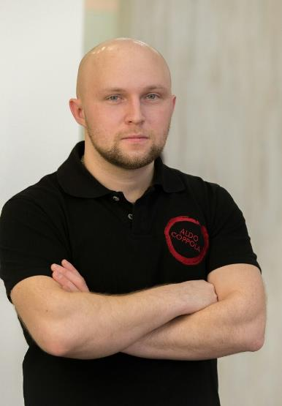
Парикмахер Денис Сидоров родился в г. Златоусте, закончил обучение в школе № 34. В старших классах проходил обучение в УПК по профилю «Парикмахер». В дальнейшем работал в салоне «Тонус» («Адажио») в г. Златоусте. Постоянно совершенствовал свое мастерство, участвуя в профессиональных конкурсах. Позднее прошел кастинг и был принят на работу в салон «Aldo Coppola» в г. Челябинске

Slide 28
3 ноября 2017 г. Денис Сидоров проводит интенсивный курс обучения мастеров-парикмахеров Центра красоты «Aldo Coppola by Chelyabinsk» новым стрижкам, укладкам и окрашиванию. Этот мастер-класс состоялся после тренинга «Новые тенденции осень-зима 2017-2018» в Академии Aldo Coppola (Москва).

Slide 29
Карьера профессионального парикмахера – это путь для творческих и трудолюбивых людей. Его можно пройти только шаг за шагом: от парикмахера третьего класса – до парикмахера-модельера.

Slide 30
СПАСИБО ЗА ВНИМАНИЕ!

